Slide 1
习题课

Slide 2
均匀控制的作用是什么？均匀控制系统的控制方案有哪几种？均匀控制特点？
（1）所谓均匀控制系统是指两个工艺参数在规定范围内能缓慢地均匀地变化，使前后设备在物料供求上相互兼顾、均匀协调的系统
（2）均匀控制系统的特点：
①表征前后供求矛盾的两个变量都是应该变化的，且变化是缓慢的。
②前后相互联系又相互矛盾的两个变量应在允许的范围内。即在最大干扰作用下，液位在储罐的上下限内波动，而流量应在一定范围内平稳渐变，避免对后工序产生较大干扰。
（3）简单均匀控制系统、串级均匀控制系统、双冲量均匀控制系统

Slide 3
什么是“假液位”现象？在汽包水位控制中如何克服虚假水位引起的误动作？
（1）在燃料量不变的情况下，蒸汽用量突然增加，瞬时间必然导致汽包压力下降，汽包内水的沸腾突然加剧，水中气泡迅速增加，将整个水位抬高，形成虚假水位上升现象。
（2）将蒸汽流量信号引入，构成双冲量控制系统，可以纠正虚假水位引起的误动作，而且使控制阀动作十分及时，减少水位波动，改善控制品质。

Slide 4
什么叫压缩机的“喘振”？防喘振控制的方法？
（1）离心式压缩机在运行过程中，当负荷降低到一定程度时，气体的排出量会出现强烈振荡，同时机身会剧烈振动，并发出“哮喘”或吼叫声，这种现象就叫做离心式压缩机的“喘振”。
（2）固定极限流量法和可变极限流量法是两种防喘振控制系统方案

Slide 5
什么叫分程调节系统？
分程调节系统的目的是什么？

Slide 6
工业控制中为什么不用单纯的前馈调节，而选用前馈-反馈调节系统？
前馈控制系统的局限性①对象动态特性形式多样难以精确测量②工业对象存在多个扰动，若均设置前馈控制器，投资高，工作量大。③补偿结果没有检测手段④受前馈控制模型精度限制⑤实现前馈控制算法，往往作近似处理
另一方面前馈反馈控制系统具有以下优点：
从前馈控制角度，由于增加了反馈控制，降低了对前馈控制模型的精度要求，并能对未选做前馈信号的干扰产生校正作用。
从反馈控制角度，由于前馈控制的存在，对主要干扰作了及时的粗调作用，大大减少对控制的负担。

Slide 7
单闭环比值控制系统方框图
比值
Q₂
计算器
＋
控制器
控制阀
流量对象
－
测量变送器2
测量变送器1
Q₁

Slide 8
改错
TC
如图所示加热炉温度与燃料油压力串级控制方案是否合理，简要说明理由
PC
进料
出料
燃料油
工艺要求控制加热炉温度，温度是主被控变量。所以图中主副控制器位置搞错了，应以温度控制器为主控制器，流量控制器为副控制器，则温度控制器的输出是流量控制器的给定，而不是流量控制器输出是温度控制器的给定。否则就不能起到克服燃料油压力干扰的作用。

Slide 9
判断
当物料为温度过高时易结焦或分解的介质、调节介质为待加热的软化水时；请判定如图所示温度调节系统中，调节阀和调节器的作用形式。请判定如图所示温度调节系统中，调节阀和调节器的作用形式。（要求写明判定过程）
物料
TC
调节介质

Slide 10
由于物料为温度过高时易结焦或分解的介质，且调节介质为软化水。因此当气源中断时，为保证介质不结焦，应打开软化水阀门，故选择气关阀。
Ⅰ.假定出口温度↑→Ⅱ.要求阀门开度↑→Ⅲ. 要求阀上信号↓→ Ⅳ.要求TC调节器比例作用输出信号↓→ TC反作用。

Slide 11
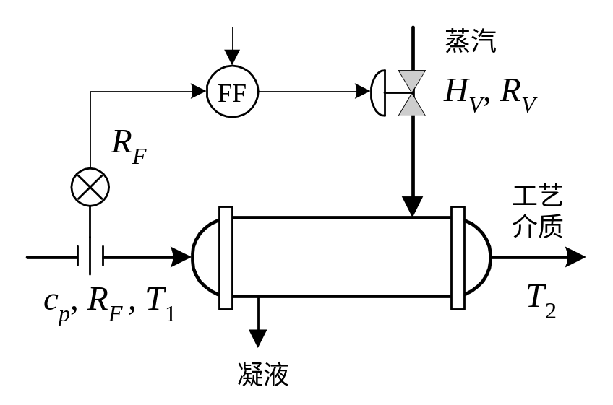
3.2
如图所示，为换热器前馈控制系统，画出其方框图，并设计其前馈补偿控制器G_{FF}(s)为前馈控制器的动态特性；G_{YD}(s)、G_{YC}(s)分别为干扰通道与控制通道的的动态特性。
前馈控制方案

Slide 12
2.9
问题：下图的串级调节系统是否有错？错在哪里？应作如何改正，为什么？
TC
FC
塔 釜
蒸汽
再沸器
出料

Slide 13
如图所示冷却器，采用来自脱甲烷塔的釜液作为冷却剂，用来冷却经五段压缩后的裂解气。正常情况下，要求冷却剂流量维持恒定，以保证脱甲烷塔的平稳操作。但是裂解气冷却后的出口温度θ不得低于15℃，否则裂解气中所含水分就会生成水合物而堵塞管道。根据上述要求，
（1）试设计一控制系统，在给出的工艺图上画出系统控制的结构图；
（2）确定调节阀的气开、气关型式及控制器的正、反作用；
（3）简要说明系统的控制过程；
（4）当调节器采用积分作用时，如何防止“积分饱和”现象。

Slide 14
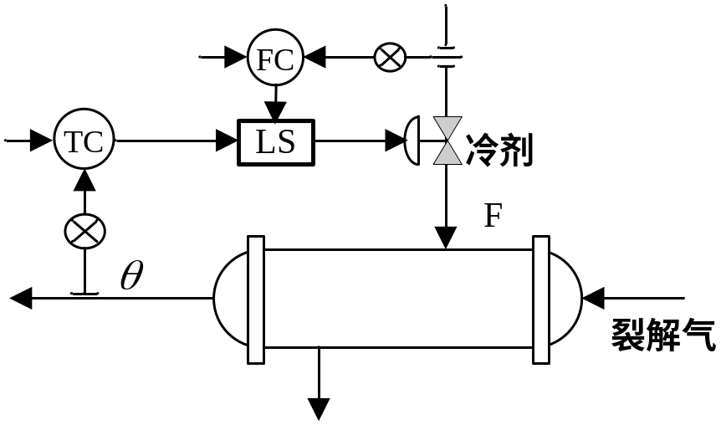
正常工况下，出口温度θ高于15℃，TC输出信号较大，不被LS选中。系统是一个流量定值控制系统，维持冷剂流量稳定，有利于脱甲烷塔的平稳操作。当出口温度θ低于15℃，TC输出信号减小，被LS选中，关小冷剂阀门，使温度上升，保证安全。
采用选择器输出的信号作为两个控制器的积分外反馈信号，防止控制器积分饱和。

Slide 15
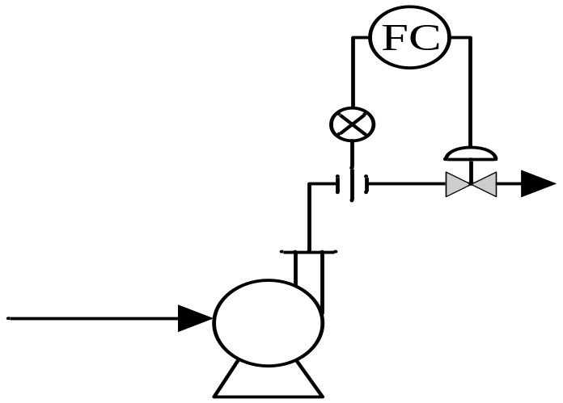
如图所示离心泵流量调节控制方案是否合理
要控制离心泵的流量，应当采用出口节流法，流量测量元件和调节阀都应安装在出口管道上，不能装在泵的吸入口，因为这样会出现“气缚”及“气蚀”现象，严重影响泵的正常运行和使用寿命。

Slide 16
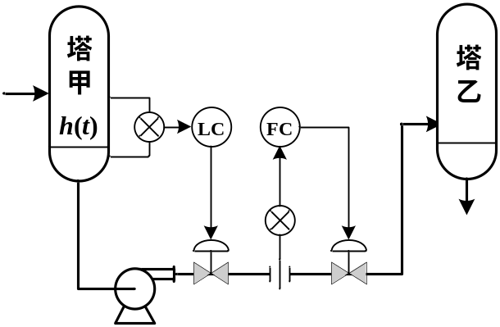
判断
此方案中液位单回路控制与流量单回路控制是两个独立的系统。但由于甲塔的出料直接作为乙塔进料，彼此互相干扰，试图把液位和流量都调整成直线的想法是不可能实现的。
改正：
可以画液位的简单均匀控制系统
或液位流量串级均匀控制系统

Slide 17
气开阀。
FC反作用。
TC正作用。
正常工况下，出口温度θ高于15℃，TC输出信号较大，不被LS选中。系统是一个流量定值控制系统，维持冷剂流量稳定，有利于脱甲烷塔的平稳操作。当出口温度θ低于15℃，TC输出信号减小，被LS选中，关小冷剂阀门，使温度上升，保证安全。
采用选择器输出的信号作为两个控制器的积分外反馈信号，防止控制器积分饱和。

